Slide 1

Akkim APS Tesisi Karbon Ayak izi Hesaplama

Slide 2
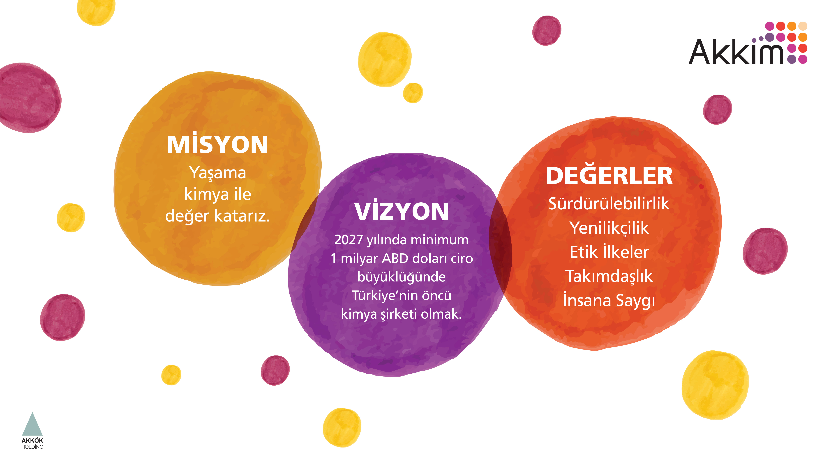

Slide 3

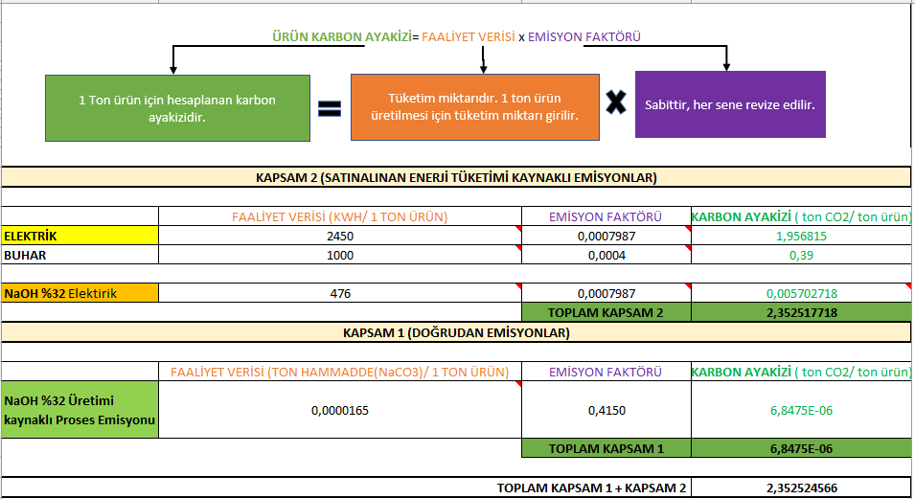
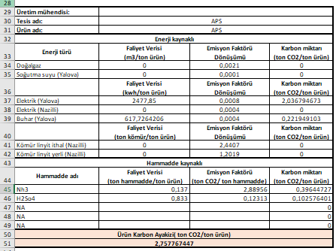
Giriş & Durum Analizi
Reçeteye ait enerji ve hammadde verileri, ilgili mühendisten yıllık olarak temin edilmekteydi.
Alınan veriler Excel tablosu üzerinde manuel olarak işlenmekteydi.
Hesaplamalar her yıl revize edilmekte, bu nedenle yıllık karşılaştırma yapılamamaktaydı.
Hesaplama sonuçları, ortak klasör üzerinden ilgili kişilerle paylaşılmaktaydı.
Enerji verileri hesaplama sonucunda ortalama değer alınmaktaydı.
Notes:
Merhabalar,
Bugün yapılan toplantımıza istinaden alınan notlar aşağıdaki gibidir.
Süreç ilerledikçe detaylar ile ilgili bilgilendirme yapılacaktır.
TOPLANTI NOTLARI
21 Şubat tarihi mamul speği U lab(şirket içi) max 9 olarak belirlenmişti. Bu nem değerinin 31.03.2023 tarihinde max. 8 olarak güncellenmesine karar verildi.
Bu doğrultuda, yarı mamul seviyesi üretimlerimizin nem değerleri max 7 olacak şekilde aksiyon alınacak. (Çiğdem Hanım- Ali Bey)
Süreç adımında mevcut üretimler kontrol edilerek ilerlenecek(Elimizdeki mamuller değerlendirilecek) (Çiğdem Hanım-Ali Bey)
Mart ayında yapılan sevkiyatlar önce alınan karar doğrultusunda organize edilmiş ve belirlenen değer üzerinde gönderimi engellenmiştir. Nisan ayı itibariyle yeni üretimlerimizde yeni speklerimiz aktif olacak ve süreç kontrollü olarak ilerleyecektir. (Çiğdem Hanım-Ali Bey)
Nem tayin cihazı uygulamasına devam edilecek.
Ambalaj yöneticisi Salih Bey ile görüşülüp, içi PE iç naylon içeren mevcut ölçülerdeki PM2026(Solmet Bigbag) tedarik uygulanabilirliği süreçleri takip edilecek. (Ali Bey-Aynur Hanım)
Kantar bilgileri müşteri şikayetine konu olan konterynırlarda tespit edilip, müşteriyle paylaşılması Müşteri Hizmetleriyle sağlandı, takip edilecek. (Seda Hanım)
Nem için agredite bir labtan, şikayete konu olan partilerle alakalı test süreci başlatılıp, sonuç paylaşımı müşterimizle yapılacak.
Bigbag bağlama yöntemimiz Belma Hanım’a video olarak iletildi. (Belma Hanım-Seda Hanım)
Müşterinin nem farkından dolayı kullanım miktarının arttıp artmadığı, arttıysa ne kadarlık bir artış olduğu konusu netleştirilecek. (Belma Hanım-Seda Hanım)
Agredite lab test sürecinden sonra, rutin siparişlere ait mamul sevki öncesinde test ettirilip, sonuçlar müşterimizle paylaşılacak. (Çiğdem Hanım-Belma Hanım)
Koray Bey’in önerisi üzerine kurutmada hava debisiyle alakalı kurutma etkinliğinin arttırılması. (Ali Doğan)
Alınan notlar kısmında eklenmesini istediğiniz bir kısım varsa mail çevirimi üzerinden paylaşabilirsiniz.
Teşekkürler.

Slide 4
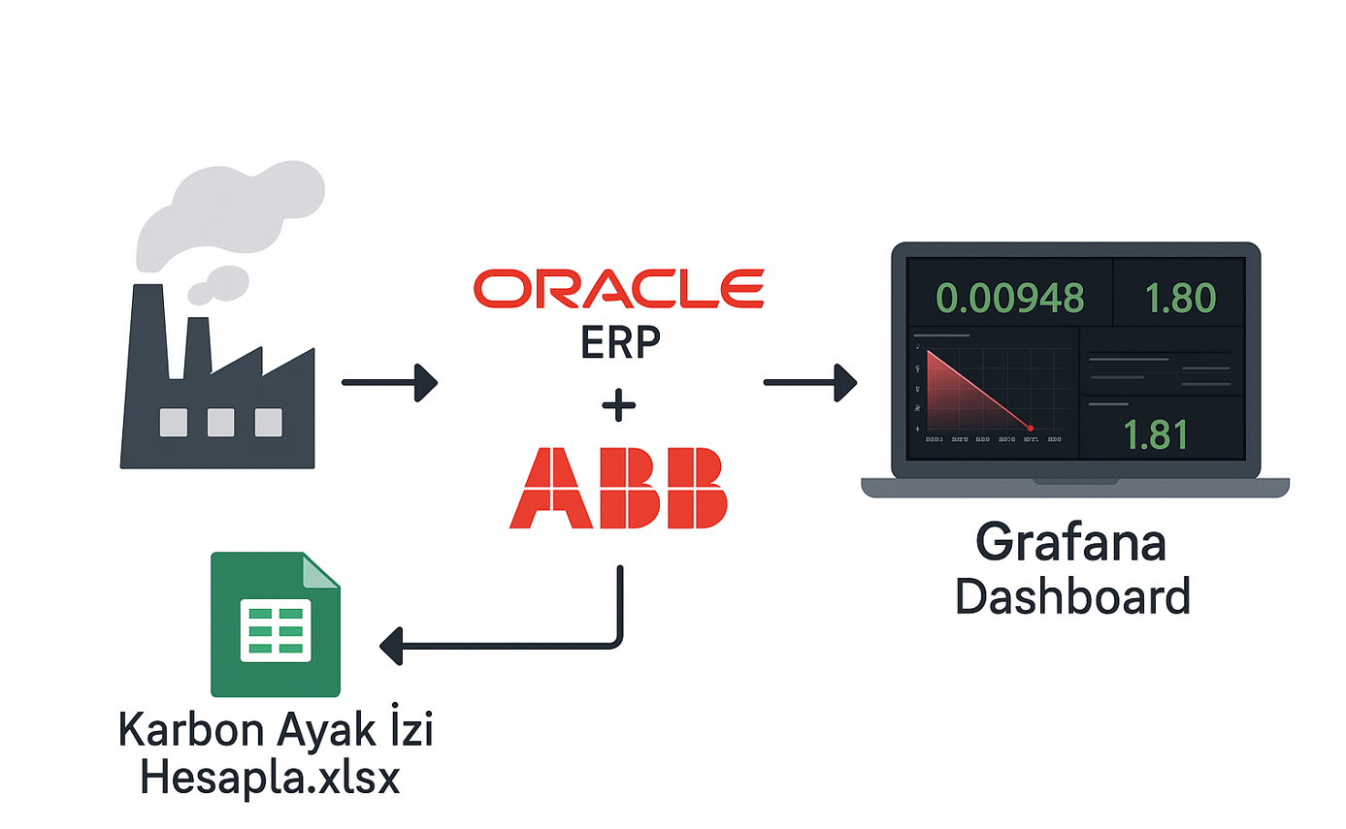
Dijitalleşme Hamlesi
IT & OT Verilerinin tek bir platforma aktarılması (Oracle ERP ve ABB sistemlerinden gerçek zamanlı veri çekimi.)
Gerçek Zamanlı Emisyon takibi ve tek bir merkezi gösterim.
Anlık Geçmişe dönük veri analizi.
Notes:
Merhabalar,
Bugün yapılan toplantımıza istinaden alınan notlar aşağıdaki gibidir.
Süreç ilerledikçe detaylar ile ilgili bilgilendirme yapılacaktır.
TOPLANTI NOTLARI
21 Şubat tarihi mamul speği U lab(şirket içi) max 9 olarak belirlenmişti. Bu nem değerinin 31.03.2023 tarihinde max. 8 olarak güncellenmesine karar verildi.
Bu doğrultuda, yarı mamul seviyesi üretimlerimizin nem değerleri max 7 olacak şekilde aksiyon alınacak. (Çiğdem Hanım- Ali Bey)
Süreç adımında mevcut üretimler kontrol edilerek ilerlenecek(Elimizdeki mamuller değerlendirilecek) (Çiğdem Hanım-Ali Bey)
Mart ayında yapılan sevkiyatlar önce alınan karar doğrultusunda organize edilmiş ve belirlenen değer üzerinde gönderimi engellenmiştir. Nisan ayı itibariyle yeni üretimlerimizde yeni speklerimiz aktif olacak ve süreç kontrollü olarak ilerleyecektir. (Çiğdem Hanım-Ali Bey)
Nem tayin cihazı uygulamasına devam edilecek.
Ambalaj yöneticisi Salih Bey ile görüşülüp, içi PE iç naylon içeren mevcut ölçülerdeki PM2026(Solmet Bigbag) tedarik uygulanabilirliği süreçleri takip edilecek. (Ali Bey-Aynur Hanım)
Kantar bilgileri müşteri şikayetine konu olan konterynırlarda tespit edilip, müşteriyle paylaşılması Müşteri Hizmetleriyle sağlandı, takip edilecek. (Seda Hanım)
Nem için agredite bir labtan, şikayete konu olan partilerle alakalı test süreci başlatılıp, sonuç paylaşımı müşterimizle yapılacak.
Bigbag bağlama yöntemimiz Belma Hanım’a video olarak iletildi. (Belma Hanım-Seda Hanım)
Müşterinin nem farkından dolayı kullanım miktarının arttıp artmadığı, arttıysa ne kadarlık bir artış olduğu konusu netleştirilecek. (Belma Hanım-Seda Hanım)
Agredite lab test sürecinden sonra, rutin siparişlere ait mamul sevki öncesinde test ettirilip, sonuçlar müşterimizle paylaşılacak. (Çiğdem Hanım-Belma Hanım)
Koray Bey’in önerisi üzerine kurutmada hava debisiyle alakalı kurutma etkinliğinin arttırılması. (Ali Doğan)
Alınan notlar kısmında eklenmesini istediğiniz bir kısım varsa mail çevirimi üzerinden paylaşabilirsiniz.
Teşekkürler.

Slide 5
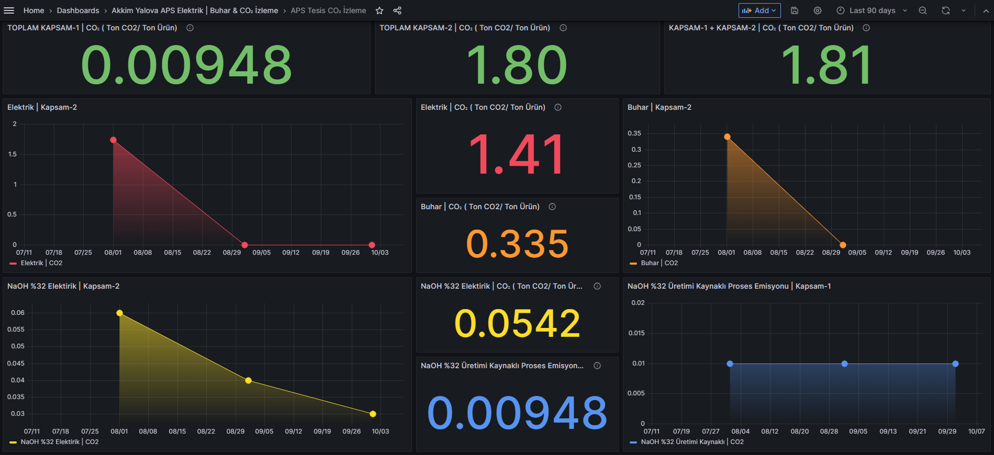
Dashboard Gösterimi
Notes:
Merhabalar,
Bugün yapılan toplantımıza istinaden alınan notlar aşağıdaki gibidir.
Süreç ilerledikçe detaylar ile ilgili bilgilendirme yapılacaktır.
TOPLANTI NOTLARI
21 Şubat tarihi mamul speği U lab(şirket içi) max 9 olarak belirlenmişti. Bu nem değerinin 31.03.2023 tarihinde max. 8 olarak güncellenmesine karar verildi.
Bu doğrultuda, yarı mamul seviyesi üretimlerimizin nem değerleri max 7 olacak şekilde aksiyon alınacak. (Çiğdem Hanım- Ali Bey)
Süreç adımında mevcut üretimler kontrol edilerek ilerlenecek(Elimizdeki mamuller değerlendirilecek) (Çiğdem Hanım-Ali Bey)
Mart ayında yapılan sevkiyatlar önce alınan karar doğrultusunda organize edilmiş ve belirlenen değer üzerinde gönderimi engellenmiştir. Nisan ayı itibariyle yeni üretimlerimizde yeni speklerimiz aktif olacak ve süreç kontrollü olarak ilerleyecektir. (Çiğdem Hanım-Ali Bey)
Nem tayin cihazı uygulamasına devam edilecek.
Ambalaj yöneticisi Salih Bey ile görüşülüp, içi PE iç naylon içeren mevcut ölçülerdeki PM2026(Solmet Bigbag) tedarik uygulanabilirliği süreçleri takip edilecek. (Ali Bey-Aynur Hanım)
Kantar bilgileri müşteri şikayetine konu olan konterynırlarda tespit edilip, müşteriyle paylaşılması Müşteri Hizmetleriyle sağlandı, takip edilecek. (Seda Hanım)
Nem için agredite bir labtan, şikayete konu olan partilerle alakalı test süreci başlatılıp, sonuç paylaşımı müşterimizle yapılacak.
Bigbag bağlama yöntemimiz Belma Hanım’a video olarak iletildi. (Belma Hanım-Seda Hanım)
Müşterinin nem farkından dolayı kullanım miktarının arttıp artmadığı, arttıysa ne kadarlık bir artış olduğu konusu netleştirilecek. (Belma Hanım-Seda Hanım)
Agredite lab test sürecinden sonra, rutin siparişlere ait mamul sevki öncesinde test ettirilip, sonuçlar müşterimizle paylaşılacak. (Çiğdem Hanım-Belma Hanım)
Koray Bey’in önerisi üzerine kurutmada hava debisiyle alakalı kurutma etkinliğinin arttırılması. (Ali Doğan)
Alınan notlar kısmında eklenmesini istediğiniz bir kısım varsa mail çevirimi üzerinden paylaşabilirsiniz.
Teşekkürler.

Slide 6
Fayda & Kazanımlar
Verimlilik Artışı, İnsan Hatasının Sonlandırılması.
Kapsam-1 ve Kapsam-2 emisyonlarının ayrı ayrı takibi.
Kurumsal Sürdürebilirlik ve Karbon Yönetimi.
Elektrik, Buhar ve NaOH süreçlerine göre ayrıntılı analiz.
Raporlama Süresinde Tasarruf, Yönetsel Kararların Hızlanması.
Anlık veri takibi ile %100 doğruluk ile raporlama süresi dakikalara indi.
Notes:
Merhabalar,
Bugün yapılan toplantımıza istinaden alınan notlar aşağıdaki gibidir.
Süreç ilerledikçe detaylar ile ilgili bilgilendirme yapılacaktır.
TOPLANTI NOTLARI
21 Şubat tarihi mamul speği U lab(şirket içi) max 9 olarak belirlenmişti. Bu nem değerinin 31.03.2023 tarihinde max. 8 olarak güncellenmesine karar verildi.
Bu doğrultuda, yarı mamul seviyesi üretimlerimizin nem değerleri max 7 olacak şekilde aksiyon alınacak. (Çiğdem Hanım- Ali Bey)
Süreç adımında mevcut üretimler kontrol edilerek ilerlenecek(Elimizdeki mamuller değerlendirilecek) (Çiğdem Hanım-Ali Bey)
Mart ayında yapılan sevkiyatlar önce alınan karar doğrultusunda organize edilmiş ve belirlenen değer üzerinde gönderimi engellenmiştir. Nisan ayı itibariyle yeni üretimlerimizde yeni speklerimiz aktif olacak ve süreç kontrollü olarak ilerleyecektir. (Çiğdem Hanım-Ali Bey)
Nem tayin cihazı uygulamasına devam edilecek.
Ambalaj yöneticisi Salih Bey ile görüşülüp, içi PE iç naylon içeren mevcut ölçülerdeki PM2026(Solmet Bigbag) tedarik uygulanabilirliği süreçleri takip edilecek. (Ali Bey-Aynur Hanım)
Kantar bilgileri müşteri şikayetine konu olan konterynırlarda tespit edilip, müşteriyle paylaşılması Müşteri Hizmetleriyle sağlandı, takip edilecek. (Seda Hanım)
Nem için agredite bir labtan, şikayete konu olan partilerle alakalı test süreci başlatılıp, sonuç paylaşımı müşterimizle yapılacak.
Bigbag bağlama yöntemimiz Belma Hanım’a video olarak iletildi. (Belma Hanım-Seda Hanım)
Müşterinin nem farkından dolayı kullanım miktarının arttıp artmadığı, arttıysa ne kadarlık bir artış olduğu konusu netleştirilecek. (Belma Hanım-Seda Hanım)
Agredite lab test sürecinden sonra, rutin siparişlere ait mamul sevki öncesinde test ettirilip, sonuçlar müşterimizle paylaşılacak. (Çiğdem Hanım-Belma Hanım)
Koray Bey’in önerisi üzerine kurutmada hava debisiyle alakalı kurutma etkinliğinin arttırılması. (Ali Doğan)
Alınan notlar kısmında eklenmesini istediğiniz bir kısım varsa mail çevirimi üzerinden paylaşabilirsiniz.
Teşekkürler.

Slide 7
Sonuç ve Gelecek Adımlar
Dashboard’ın şirket genelinde kullanımı, Karbon Ayak izi genişletme planları.
Potansiyel entegrasyonlar: oT verileri ile LLM Modeli öğreterek, Generative AI tahminleme mimarisinin temellerine odaklanmak.
Generative AI (GenAI)
Large Language Model(LLM)
Generative Pre-trained Transformer (GPT)
Notes:
Merhabalar,
Bugün yapılan toplantımıza istinaden alınan notlar aşağıdaki gibidir.
Süreç ilerledikçe detaylar ile ilgili bilgilendirme yapılacaktır.
TOPLANTI NOTLARI
21 Şubat tarihi mamul speği U lab(şirket içi) max 9 olarak belirlenmişti. Bu nem değerinin 31.03.2023 tarihinde max. 8 olarak güncellenmesine karar verildi.
Bu doğrultuda, yarı mamul seviyesi üretimlerimizin nem değerleri max 7 olacak şekilde aksiyon alınacak. (Çiğdem Hanım- Ali Bey)
Süreç adımında mevcut üretimler kontrol edilerek ilerlenecek(Elimizdeki mamuller değerlendirilecek) (Çiğdem Hanım-Ali Bey)
Mart ayında yapılan sevkiyatlar önce alınan karar doğrultusunda organize edilmiş ve belirlenen değer üzerinde gönderimi engellenmiştir. Nisan ayı itibariyle yeni üretimlerimizde yeni speklerimiz aktif olacak ve süreç kontrollü olarak ilerleyecektir. (Çiğdem Hanım-Ali Bey)
Nem tayin cihazı uygulamasına devam edilecek.
Ambalaj yöneticisi Salih Bey ile görüşülüp, içi PE iç naylon içeren mevcut ölçülerdeki PM2026(Solmet Bigbag) tedarik uygulanabilirliği süreçleri takip edilecek. (Ali Bey-Aynur Hanım)
Kantar bilgileri müşteri şikayetine konu olan konterynırlarda tespit edilip, müşteriyle paylaşılması Müşteri Hizmetleriyle sağlandı, takip edilecek. (Seda Hanım)
Nem için agredite bir labtan, şikayete konu olan partilerle alakalı test süreci başlatılıp, sonuç paylaşımı müşterimizle yapılacak.
Bigbag bağlama yöntemimiz Belma Hanım’a video olarak iletildi. (Belma Hanım-Seda Hanım)
Müşterinin nem farkından dolayı kullanım miktarının arttıp artmadığı, arttıysa ne kadarlık bir artış olduğu konusu netleştirilecek. (Belma Hanım-Seda Hanım)
Agredite lab test sürecinden sonra, rutin siparişlere ait mamul sevki öncesinde test ettirilip, sonuçlar müşterimizle paylaşılacak. (Çiğdem Hanım-Belma Hanım)
Koray Bey’in önerisi üzerine kurutmada hava debisiyle alakalı kurutma etkinliğinin arttırılması. (Ali Doğan)
Alınan notlar kısmında eklenmesini istediğiniz bir kısım varsa mail çevirimi üzerinden paylaşabilirsiniz.
Teşekkürler.

Slide 8

Teşekkürler.

